Slide 1
Hofstadter蝴蝶背后的数学
数学所讲座
尤 建 功
陈省身数学研究所

Slide 2
数学的科学性和艺术性
数学的一只脚在艺术里，另一只脚在科学里。
Hofstadter：“I am someone who has one foot in the world of humanities and arts, and the other foot in the world of science。”

Slide 3
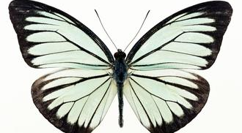
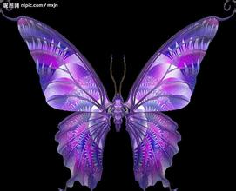

两只蝴蝶

Slide 4
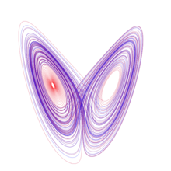
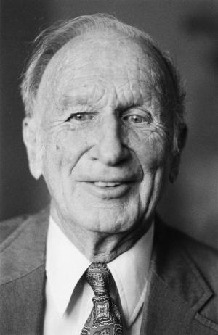
Lorenz蝴蝶吸引子
蝴蝶吸引子

Slide 5

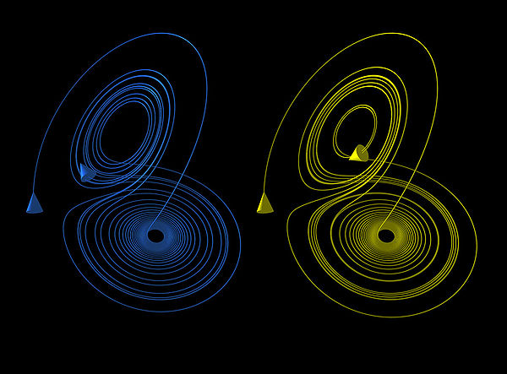
Lorenz蝴蝶吸引子
蝴蝶吸引子

Slide 6
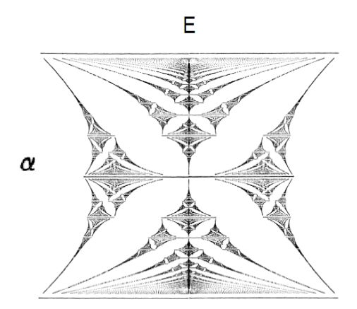
Hofstadter Butterfly

Slide 7
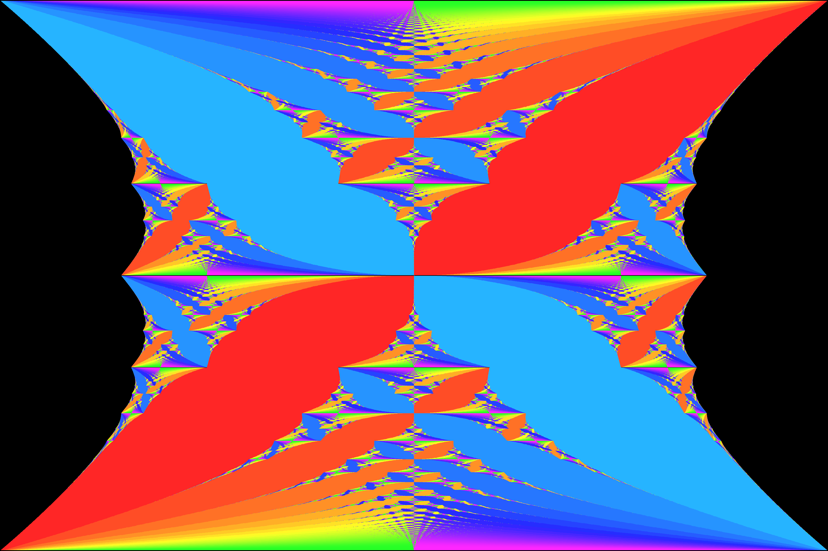
Hofstadter蝴蝶

Slide 8
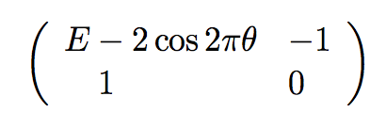

Slide 9
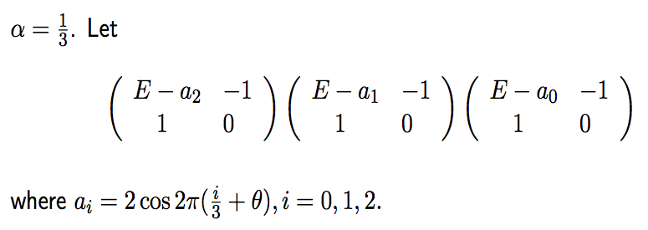

Slide 10
谱束和谱隙

Slide 11
Hofstadter Butterfly Spectrum

Slide 12
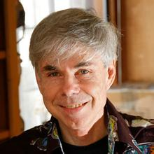
Douglas Hofstadter
Stanford数学本科
Oregen物理学博士
人工智能专家
普利策奖获得者
（GEB的作者）
画家
美国艺术与科学学院院士
Robert Hofstadter之子
。。。

Slide 13
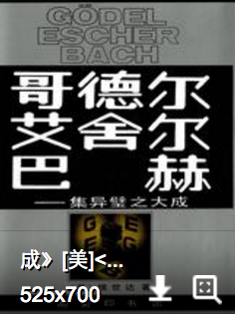
Godel-Escher-Bach

Slide 14
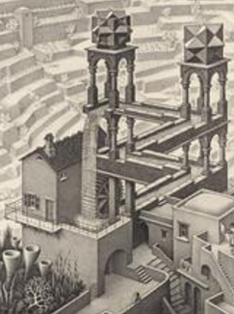
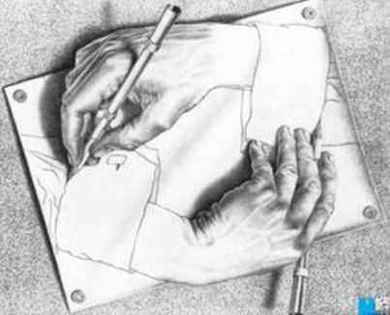
Escher

Slide 15
物理背景
准晶
量子霍尔效应
冷原子调控

Slide 16
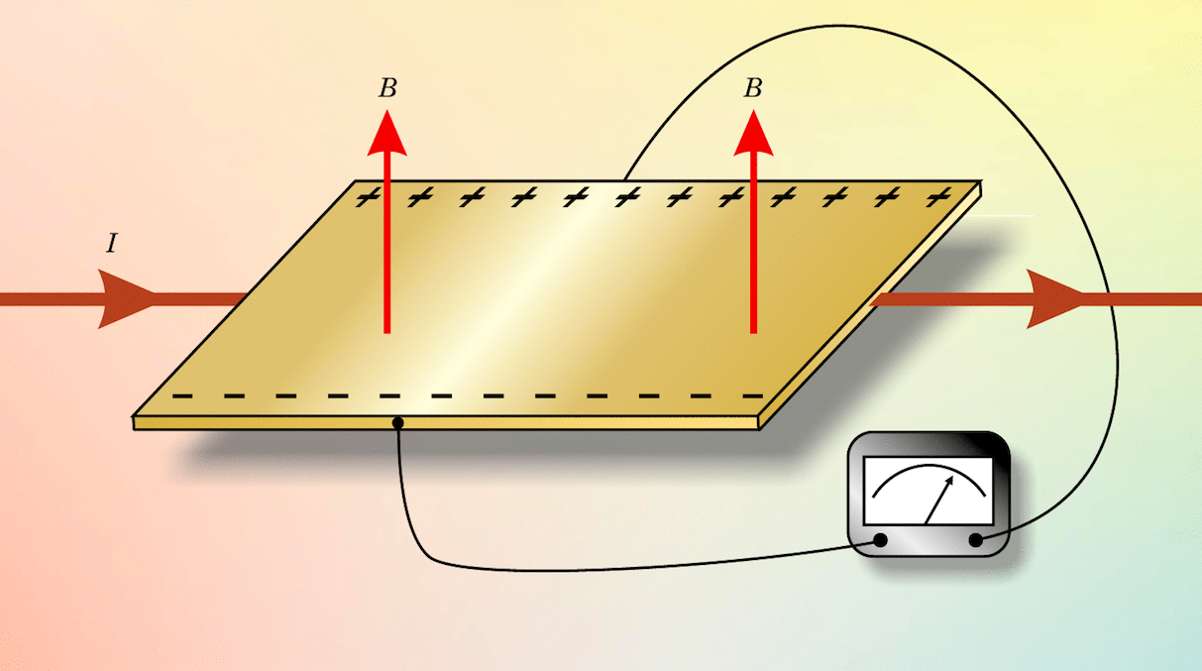
霍尔效应

Slide 17
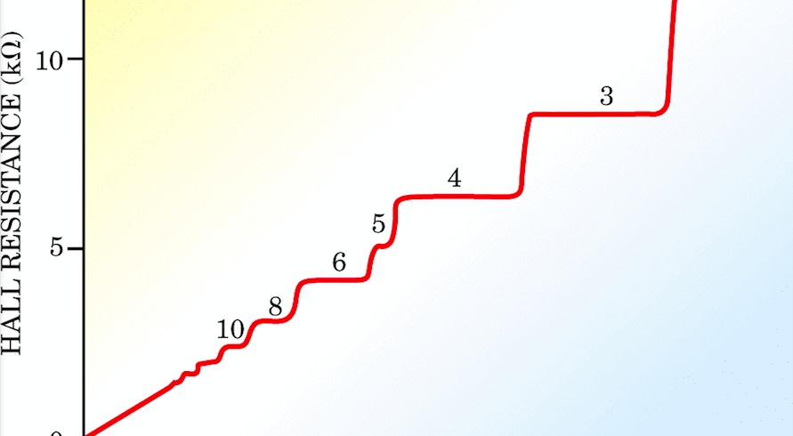
量子霍尔效应

Slide 18
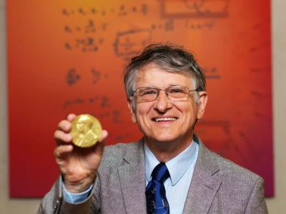
发现者：Von Klitzing

Slide 19
数学模型
Almost Mathieu Operator
Hofstadter蝴蝶谱就是简单的
数值计算结果。

Slide 20
物理学家和数学家的反应
物理学家：很漂亮，给我做出实验验证
数学家：很漂亮，给我一个严格证明
都不容易！
Hofstadter定律: It always takes longer than
you expect, even when you take into account
Hofstadter's Law.

Slide 21
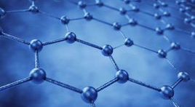
物理实验
2013年被实验验证，这是当年物理学十大进展之一
石墨烯（Graphene）是由碳原子构成的只有一层原子厚度的二维晶体。
2004年，英国曼彻斯特大学物理学家安德烈·盖姆和康斯坦丁·诺沃肖洛夫，
成功从石墨中分离出石墨烯，证实它可以单独存在，两人也因此共同获得
2010年诺贝尔物理学奖。

Slide 22
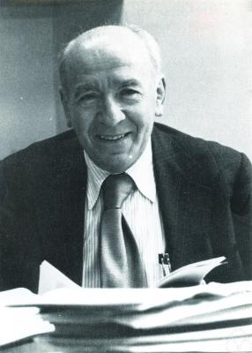
Mark Kac
Can we hear the shape of the drum?
Can we see the hue of the Riemann hypothesis?
Feyman-Kac path integral
自称只对问题，不对理论感兴趣
一只大青蛙（Dyson）

Slide 23
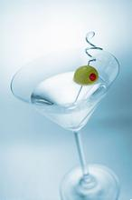
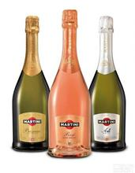
数学描述
是不是所有可能的谱隙都打开了？1980
奖赏：10瓶马提尼酒

Slide 24
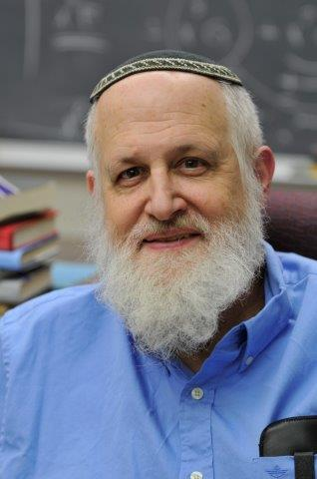
Barry Simon
对通有的参数, 打开的谱隙很多，以致谱集为Cantor集。
Ten Martini Problem
Cantor谱问题
Dry Ten Martini Problem:
Kac原始的问题

Slide 25
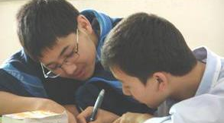


很多人辛勤工作

Slide 26
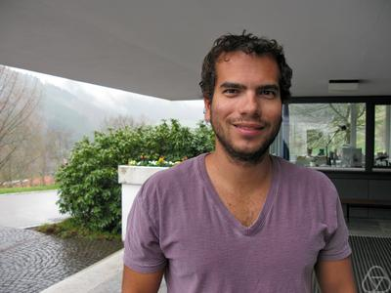
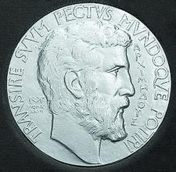
Artur Avila
2009年，彻底解决了Ten Martini问题

Slide 27
Dry Ten Martini Problem的意义
Kac的原始问题：
是否所有谱缝隙都是打开的？
尚未解决。
有意义吗？除了好玩外

Slide 28
Dry Ten Martini Problem的意义
Thouless的理论解释
假设了Dry Ten Martini Problem是对的。

Slide 29
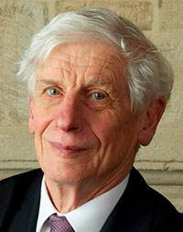
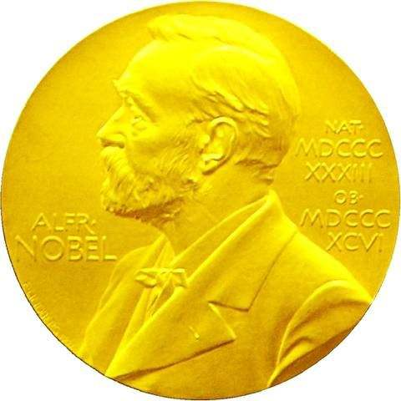
理论解释：Thouless

Slide 30
谢 谢！

